Slide 1
Wsparcie w ramach
Regionalnego Programu Operacyjnego WD na lata 2014-2020
Schemat 1.2 A Wsparcie dla przedsiębiorstw chcących rozpocząć lub rozwinąć działalność B+R
Schemat 1.2 B Tworzenie i rozwój infrastruktury B+R przedsiębiorstw
Wrocław, 24.05.2017 r.

Slide 2
Terminy naborów
Wsparcie dla przedsiębiorstw chcących rozpocząć lub rozwinąć działalność B+R – k. horyzontalny
Ogłoszenie konkursu - 27 kwiecień Rozpoczęcie naboru - 29 maj
Schemat 1.2A
Tworzenie i rozwój infrastruktury B+R przedsiębiorstw – k. horyzontalny
Ogłoszenie konkursu - 27 kwiecień Rozpoczęcie naboru - 29 maj
Schemat 1.2B

Slide 3
Schemat 1.2 A Wsparcie dla przedsiębiorstw chcących rozpocząć lub rozwinąć działalność B+R
Rodzaj projektów podlegających dofinansowaniu
Zakup i dostosowanie do wdrożenia wyników prac B+R oraz praw własności intelektualnej (m.in. patentów, licencji, know-how lub innej nieopatentowanej wiedzy technicznej)
Prowadzenie badań przemysłowych i prac rozwojowych (w tym eksperymentalnych prac rozwojowych)
Alokacja na konkurs
84 466 000 PLN
Maksymalna wartość projektu 5 000 000 PLN Minimalna wartość wydatków kwalifikowalnych 100 000 PLN Maksymalna wartość wydatków kwalifikowalnych 4 300 000 PLN

Slide 4
Schemat 1.2 A Wsparcie dla przedsiębiorstw chcących rozpocząć lub rozwinąć działalność B+R
Prowadzenie badań przemysłowych i prac rozwojowych (w tym eksperymentalnych prac rozwojowych).
Projekty badawcze przedsiębiorstw mające służyć opracowaniu nowych lub istotnie ulepszonych produktów i procesów produkcyjnych (innowacje produktowe, procesowe).
W ramach wsparcia przewiduje się finansowanie całego procesu powstania innowacji, projekt może obejmować różne etapy prowadzenia prac B+R, do etapu pierwszej produkcji włącznie.
Wsparcie mogą otrzymać projekty polegające m.in. na:
prowadzeniu badań przemysłowych i eksperymentalnych prac rozwojowych,
innowacjach technologicznych (w tym pierwsze wdrożenie technologii),
opracowaniu linii pilotażowych,
opracowaniu demonstracyjnych prototypów (w ramach tego etapu prac B+R dokonana zostanie weryfikacja nowego rozwiązania w warunkach zbliżonych do rzeczywistych i operacyjnych),
ocenie potencjału komercyjnego projektu itp.
Projekty mogą być realizowane przez przedsiębiorstwa samodzielnie bądź jako lidera konsorcjum we współpracy z zewnętrznymi podmiotami, m.in.: jednostkami naukowymi, szkołami wyższymi, IOB lub podmiotami leczniczymi.

Slide 5
Typy Beneficjentów konkurs 1.2 A
Przedsiębiorcy
Konsorcja przedsiębiorstw z jednostkami naukowymi, uczelniami/ szkołami wyższymi lub podmiotami leczniczymi, bądź ze spółkami celowymi tworzonymi przez te podmioty
Konsorcja przedsiębiorstw
z IOB, w tym organizacjami pozarządowymi
Projekty realizowane mogą być przez przedsiębiorstwa samodzielnie bądź jako lidera konsorcjum we współpracy z zewnętrznymi podmiotami.

Slide 6
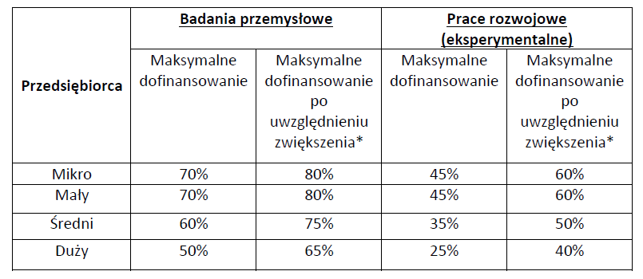
Najważniejsze informacje 1.2 A
Poziom dofinansowania dla poszczególnych beneficjentów:
Rozpoczęcie prac może nastąpić najwcześniej po złożeniu wniosku o dofinansowanie.
Maksymalny okres realizacji projektu - 30 miesięcy od udzielenia informacji Beneficjentowi o wyborze projektu do dofinansowania, tj. upublicznieniu informacji o projektach wybranych do dofinansowania zamieszczonej na stronie internetowej DIP oraz na portalu Funduszy Europejskich.
Wniosek końcowy o płatność należy złożyć do 60 dni od daty zakończenia realizacji projektu

Slide 7
WYDATKI KWALIFIKOWALNE 1.2 A
ŚRODKI TRWAŁE oraz WARTOŚCI NIEMATERIALNE I PRAWNE
Koszty wynajmu i amortyzacji aparatury, sprzętu oraz WNiP w zakresie i przez okres, w jakim są one wykorzystywane na potrzeby projektu.
Za koszty kwalifikowane uznaje się:
1. Odpisy amortyzacyjne lub koszty odpłatnego korzystania z aparatury naukowo-badawczej i innych urządzeń służących celom badawczym;
2. Koszt zakupu i dostosowania do wdrożenia wyników prac B+R oraz praw własności intelektualnej (m.in. patentów, licencji, know-how lub innej nieopatentowanej wiedzy technicznej).
3. Odpisy amortyzacyjne lub koszty odpłatnego korzystania z wiedzy technicznej i patentów zakupionych lub użytkowanych na podstawie licencji uzyskanych od osób trzecich na warunkach rynkowych, tj. wartości niematerialnych i prawnych (WNiP) w formie patentów, licencji, know-how, nieopatentowanej wiedzy technicznej, ekspertyz, analiz i raportów badawczych itp.

Slide 8
WYDATKI KWALIFIKOWALNE 1.2 A
NIERUCHOMOŚCI NIEZABUDOWANE (Grunty)
Koszty przekazania na zasadach handlowych lub faktycznie poniesione koszty kapitałowe.
W ramach tej kategorii kwalifikowane są następujące rodzaje kosztów:
dzierżawa gruntów - tylko raty dzierżawne bez części odsetkowej;
wieczyste użytkowanie gruntów - tylko opłaty za użytkowanie wieczyste z wyłączeniem odsetek;
Łączna kwota wydatków kwalifikowanych w projekcie nie może przekroczyć 10% całkowitych kosztów kwalifikowanych projektu (w przypadku terenów poprzemysłowych oraz terenów opuszczonych limit wynosi 15%).
NIERUCHOMOŚCI ZABUDOWANE
Tylko koszty amortyzacji odpowiadające okresowi realizacji projektu obliczone na podstawie powszechnie przyjętych zasad rachunkowości.
Łączna kwota wydatków kwalifikowanych w projekcie nie może przekroczyć 10% całkowitych kosztów kwalifikowanych projektu (w przypadku terenów poprzemysłowych oraz terenów opuszczonych limit wynosi 15%).

Slide 9
WYDATKI KWALIFIKOWALNE 1.2 A
SZKOLENIA (de minimis)
PRZYGOTOWANIE DOKUMENTACJI PROJEKTU (de minimis)
Wydatki na przygotowanie dokumentacji projektu (wymaganej prawem krajowym lub wspólnotowym, bądź przez IZ RPO WD) nieprzekraczające 8% wartości całkowitych wydatków kwalifikowalnych projektu. Limit weryfikowany jest jednorazowo na etapie oceny wniosku o dofinansowanie.
Np. dokumentacja techniczna lub finansowa niezbędna do realizacji projektu (np. projekt budowlany, raport oddziaływania na środowisko, ekspertyzy).
Niekwalifikowalne są wydatki na wypełnienie formularza wniosku o dofinansowania oraz wniosku o potwierdzenie wkładu finansowego w przypadku dużych projektów.
USŁUGI DORADCZE
Wydatkiem kwalifikowalnym mogą być koszty doradztwa i równorzędnych usług wykorzystywanych wyłącznie na potrzeby projektu.

Slide 10
WYDATKI KWALIFIKOWALNE 1.2 A
KOSZTY OSOBOWE ZWIĄZANE Z ZARZĄDZANIEM PROJEKTEM (DE MINIMIS)
W przypadku, gdy zarządzanie projektem jest wykonywane przez podmiot wybrany zgodnie z zasadą konkurencyjności/ustawą Prawo zamówień publicznych, wydatki dotyczące jego wynagrodzenia są kwalifikowalne w takiej wysokości, jaka wynika z podpisanej umowy.
KOSZTY OSOBOWE ZWIĄZANE Z ZARZĄDZANIEM PROJEKTEM Z TYTUŁU UMOWY O PRACĘ (DE MINIMIS)
W ramach tej kategorii kwalifikować do dofinansowania można wydatki związane z zarządzaniem projektem nieobjęte zasadą konkurencyjności/ustawą Prawo zamówień publicznych, nieprzekraczające 1% całkowitych wydatków kwalifikowalnych w ramach projektu (2% dla projektów o wartości poniżej 500 000 PLN wydatków kwalifikowalnych) i nieprzekraczające 5 000 PLN brutto miesięcznie).
WKŁAD NIEPIENIĘŻNY
Wkład niepieniężny może stanowić wydatek kwalifikowalny zgodnie z Podrozdziałem 6.10. Wytycznych dotyczących kwalifikowalności wydatków Europejskiego Funduszu Rozwoju Regionalnego, Europejskiego Funduszu Społecznego oraz Funduszu Spójności na lata 2014-2020.
KOSZTY BADAŃ
Koszty badań zlecane podmiotom zewnętrznym niezbędnych w celu realizacji projektu.

Slide 11
WYDATKI KWALIFIKOWALNE 1.2 A
KOSZTY OGÓLNE I INNE KOSZTY OPERACYJNE, W TYM KOSZTY MATERIAŁÓW, DOSTAW I PODOBNYCH PRODUKTÓW, PONOSZONE BEZPOŚREDNIO W WYNIKU REALIZACJI PROJEKTU
W ramach tej kategorii kwalifikowane są m.in. następujące rodzaje kosztów:
materiały, np. surowce, półprodukty, odczynniki;
sprzęt laboratoryjny (co do zasady wszystkie zakupy niespełniające wymogu środka trwałego zgodnie z ustawą o rachunkowości oraz z przyjętą polityką rachunkowości);
serwis i kwalifikacja sprzętu laboratoryjnego;
wynajem powierzchni laboratoryjnej;
elementy służące do budowy i na stałe zainstalowane w prototypie, instalacji pilotażowej lub demonstracyjnej;
koszty zgłoszenia wynalazku, wzoru użytkowego i wzoru przemysłowego do urzędów patentowych (z wyłączeniem kosztów związanych z postępowaniami sądowymi).
WYDATKI/ KOSZTY OSOBOWE ZWIĄZANE Z ZAANGAŻOWANIEM PERSONELU

Slide 12
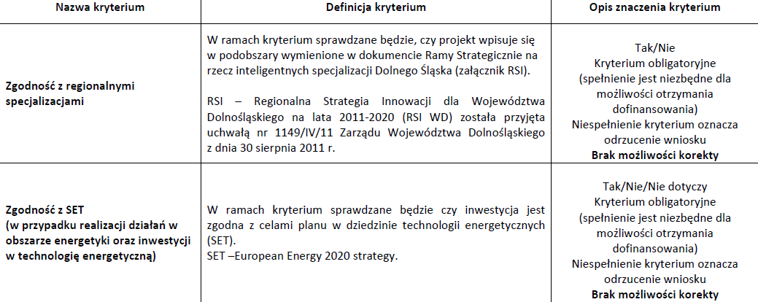
Najważniejsze kryteria wyboru projektów – konkurs 1.2 A

Slide 13
Dolnośląskie Inteligentne Specjalizacje
(na podstawie dokumentu Ramy strategiczne na rzecz inteligentnych specjalizacji Dolnego Śląska)
BRANŻA CHEMICZNA I FARMACEUTYCZNA
MOBILNOŚĆ PRZESTRZENNA
ŻYWNOŚĆ WYSOKIEJ JAKOŚCI
SUROWCE NATURALNE I WTÓRNE
PRODUKCJA MASZYN I URZĄDZEŃ, OBRÓBKA MATERIAŁÓW
TECHNOLOGIE INFORMACYJNO-KOMUNIKACYJNE (ICT)

Slide 14
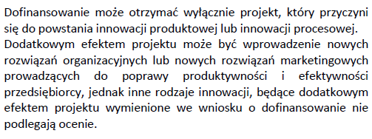
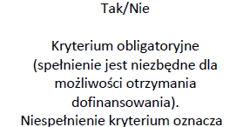
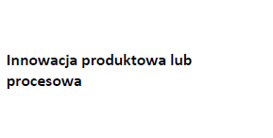
Najważniejsze kryteria wyboru projektów – konkurs 1.2 A

Slide 15
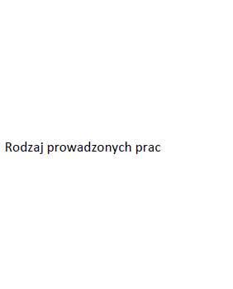
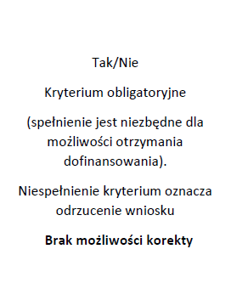
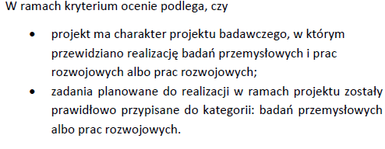
Najważniejsze kryteria wyboru projektów – konkurs 1.2 A

Slide 16
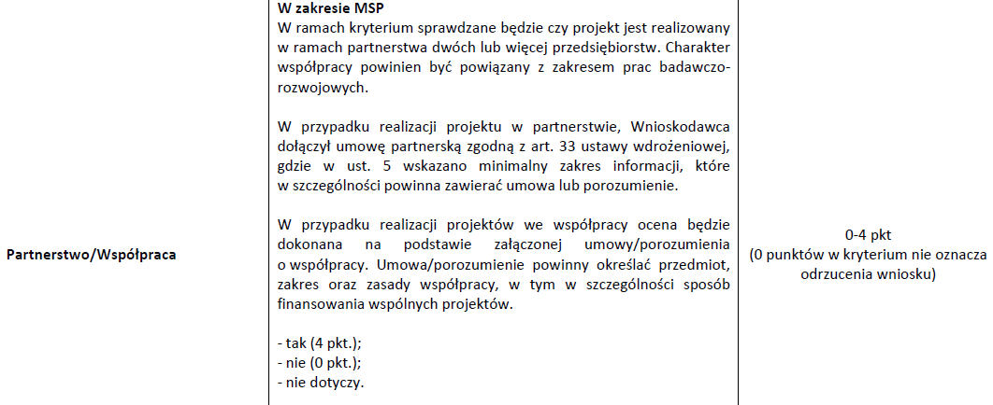
Najważniejsze kryteria wyboru projektów – konkurs 1.2 A

Slide 17
Schemat 1.2 B Tworzenie i rozwój infrastruktury B+R przedsiębiorstw
Rodzaj projektów podlegających dofinansowaniu
Tworzenie laboratoriów specjalistycznych oraz działów badawczo-rozwojowych w przedsiębiorstwach
Tworzenie centrów badawczo-rozwojowych w przedsiębiorstwach
Alokacja na konkurs
36 884 380,60 PLN
Maksymalna wartość projektu 25 000 000 PLN Minimalna wartość wydatków kwalifikowalnych 100 000 PLN Maksymalna wartość wydatków kwalifikowalnych 12 000 000 PLN

Slide 18
Typy Beneficjentów konkurs 1.2 B
Przedsiębiorcy
Konsorcja przedsiębiorstw z jednostkami naukowymi, uczelniami/ szkołami wyższymi lub podmiotami leczniczymi, bądź ze spółkami celowymi tworzonymi przez te podmioty
Konsorcja przedsiębiorstw
z IOB, w tym organizacjami pozarządowymi
Projekty realizowane mogą być przez przedsiębiorstwa samodzielnie bądź jako lidera konsorcjum we współpracy z zewnętrznymi podmiotami.

Slide 19
Najważniejsze informacje
Poziom dofinansowania dla poszczególnych beneficjentów:
dla mikro i małych przedsiębiorców – do 45% wydatków kwalifikujących się do objęcia wsparciem;
dla średnich przedsiębiorców – do 35% wydatków kwalifikujących się do objęcia wsparciem;
dla dużych przedsiębiorców – do 25% wydatków kwalifikujących się do objęcia wsparciem;
Rozpoczęcie prac może nastąpić najwcześniej po złożeniu wniosku o dofinansowanie.
Maksymalny okres realizacji projektu nie przekracza 24 miesięcy od udzielenia informacji Beneficjentowi o wyborze projektu do dofinansowania, tj. upublicznieniu informacji o projektach wybranych do dofinansowania zamieszczonej na stronie internetowej DIP oraz na portalu Funduszy Europejskich.
Wniosek końcowy o płatność należy złożyć w terminie do 60 dni od daty zakończenia realizacji projektu, wskazanej w umowie o dofinansowanie.

Slide 20
WYDATKI KWALIFIKOWALNE 1.2 B
ŚRODKI TRWAŁE
Wydatki na nabycie maszyn i urządzeń oraz pozostałych środków trwałych, których zakup jest niezbędny do realizacji projektu.
WARTOŚCI NIEMATERIALNE I PRAWNE
Wydatki poniesione na nabycie wartości niematerialnych i prawnych związanych z transferem technologii przez nabycie patentów, licencji, know-how lub nieopatentowanej wiedzy technicznej.
ROBOTY I MATERIAŁY BUDOWLANE
Do 50% całkowitych wydatków kwalifikowalnych projektu.
SZKOLENIA (DE MINIMIS)
PRZYGOTOWANIE DOKUMENTACJI PROJEKTU (DE MINIMIS)
Wydatkiem kwalifikowalnym może być w wydatek poniesiony na opracowanie dokumentacji związanej z przygotowaniem projektu (np. projekt budowlany), nieprzekraczające 8% wartości całkowitych wydatków kwalifikowalnych projektu.

Slide 21
WYDATKI KWALIFIKOWALNE 1.2 B
NIERUCHOMOŚCI NIEZABUDOWANE (Grunty)
Nabycie prawa własności lub wieczystego użytkowania gruntów niezabudowanych.
W przypadku, gdy projekt objęty jest pomocą publiczną, zakup gruntu stanowi wydatek kwalifikowalny pod warunkiem, że zostanie nabyty po złożeniu wniosku o dofinansowanie.
Łączna kwota wydatków kwalifikowanych w projekcie nie może przekroczyć 10% całkowitych kosztów kwalifikowanych projektu (w przypadku terenów poprzemysłowych oraz terenów opuszczonych limit wynosi 15%).
NIERUCHOMOŚCI ZABUDOWANE
Część wydatku związana z nabyciem nieruchomości zabudowanej, która dotyczy części nieruchomości wykorzystywanej bezpośrednio do realizacji projektu.
Cena nabycia nieruchomości nie może przekraczać wartości rynkowej, a wartość nieruchomości musi być potwierdzona operatem szacunkowym sporządzonym przez uprawnionego rzeczoznawcę, który należy dostarczyć na etapie rozliczania projektu.
Łączna kwota wydatków kwalifikowanych w projekcie nie może przekroczyć 10% całkowitych kosztów kwalifikowanych projektu (w przypadku terenów poprzemysłowych oraz terenów opuszczonych limit wynosi 15%).

Slide 22
WYDATKI KWALIFIKOWALNE 1.2 B
KOSZTY OSOBOWE ZWIĄZANE Z ZARZĄDZANIEM PROJEKTEM (DE MINIMIS)
W przypadku, gdy zarządzanie projektem jest wykonywane przez podmiot wybrany zgodnie z zasadą konkurencyjności/ ustawą Prawo zamówień publicznych, wydatki dotyczące jego wynagrodzenia są kwalifikowalne w takiej wysokości, jaka wynika z podpisanej umowy.
KOSZTY OSOBOWE ZWIĄZANE Z ZARZĄDZANIEM PROJEKTEM Z TYTUŁU UMOWY O PRACĘ (DE MINIMIS)
Wydatki związane z zarządzaniem projektem nieobjęte zasadą konkurencyjności/ustawą Prawo zamówień publicznych, nieprzekraczające 1% całkowitych wydatków kwalifikowalnych w ramach projektu (2% dla projektów o wartości poniżej 500 000 PLN wydatków kwalifikowalnych) i nieprzekraczające 5 000 PLN brutto miesięcznie).
WKŁAD NIEPIENIĘŻNY
Wkład niepieniężny może stanowić wydatek kwalifikowalny zgodnie z Podrozdziałem 6.10. Wytycznych dotyczących kwalifikowalności wydatków Europejskiego Funduszu Rozwoju Regionalnego, Europejskiego Funduszu Społecznego oraz Funduszu Spójności na lata 2014-2020.
WYPOSAŻENIE
Niskocenne środki trwałe związane z wyposażeniem Działu B+R.

Slide 23
Najważniejsze kryteria wyboru projektów – konkurs 1.2 B

Slide 24
Najważniejsze kryteria wyboru projektów – konkurs 1.2 B

Slide 25
Najważniejsze kryteria wyboru projektów – konkurs 1.2 B

Slide 26
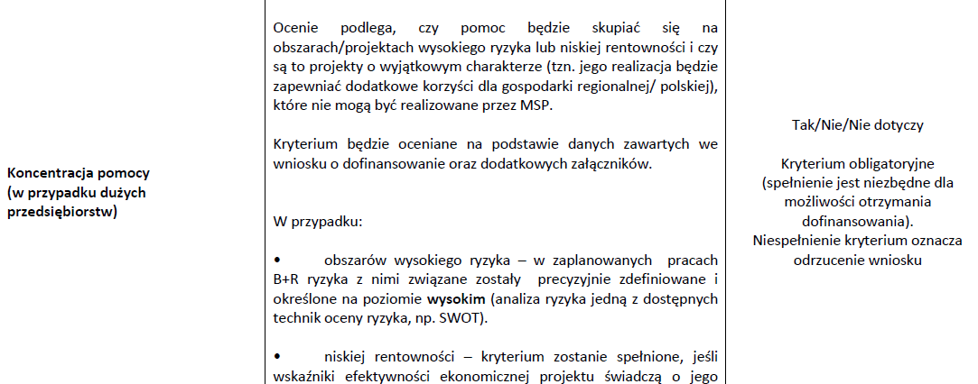
Najważniejsze kryteria wyboru projektów – konkurs 1.2 B

Slide 27
Najważniejsze kryteria wyboru projektów – konkurs 1.2 B

Slide 28
Najważniejsze kryteria wyboru projektów – konkurs 1.2 B

Slide 29
Najważniejsze kryteria wyboru projektów – konkurs 1.2 B

Slide 30
Termin, miejsce i sposób składnia wniosków o dofinansowanie projektu
Wnioskodawca wypełnia wniosek o dofinansowanie za pośrednictwem aplikacji – generator wniosków o dofinansowanie EFRR - dostępnej na stronie http://snow-dip.dolnyslask.pl i przesyła do DIP (Instytucji Ogłaszającej Konkurs)w ramach niniejszego konkursu w terminie:
od godz. 8.00 dnia 29.05.2017 r. do godz. 15.00 dnia 27.07.2017
Logowanie do Generatora Wniosków w celu wypełnienia i złożenia wniosku o dofinansowanie będzie możliwe w czasie trwania naboru wniosków.
Ponadto do siedziby DIP (IOK) należy dostarczyć jeden egzemplarz wydrukowanej z aplikacji generator wniosków - papierowej wersji wniosku, opatrzonej czytelnym podpisem/ami lub parafą i z pieczęcią imienną osoby/ób uprawnionej/ych do reprezentowania Wnioskodawcy wraz z podpisanymi załącznikami w terminie
do godz. 15.00 dnia 27.07.2017
Jeden Wnioskodawca może złożyć w obydwu naborach tylko po jednym wniosku o dofinansowanie!

Slide 31
Tryb wyboru projektów oraz procedura konkursowa
Wybór projektów do dofinansowania następuje w trybie konkursowym.
Złożenie wniosku o dofinansowanie
Wnioskodawca musi złożyć wniosek w wersji elektronicznej (wypełniony on-line) oraz w wersji papierowej w terminie, który podany jest w ogłoszeniu o konkursie.
Ocena spełnienia kryteriów wyboru projektów – składa się z oceny formalnej oraz oceny merytorycznej Konkurs, po złożeniu wniosku o dofinansowanie, przebiega w następujących etapach:
1. Ocena formalna (obligatoryjna) - przeprowadzana w terminie do 60 dni kalendarzowych.
2. Ocena merytoryczna (obligatoryjna) – przeprowadzana jest w terminie do 55 dni kalendarzowych od dnia zakończenia oceny formalnej wszystkich złożonych w danym naborze wniosków.
Ocena dokonywana jest w oparciu o katalog kryteriów, zatwierdzonych przez Komitet Monitorujący Regionalnego Programu Operacyjnego Województwa Dolnośląskiego.
Oceny wniosków dokonuje Komisja Oceny Projektów (KOP) na podstawie regulaminu pracy KOP.

Slide 32
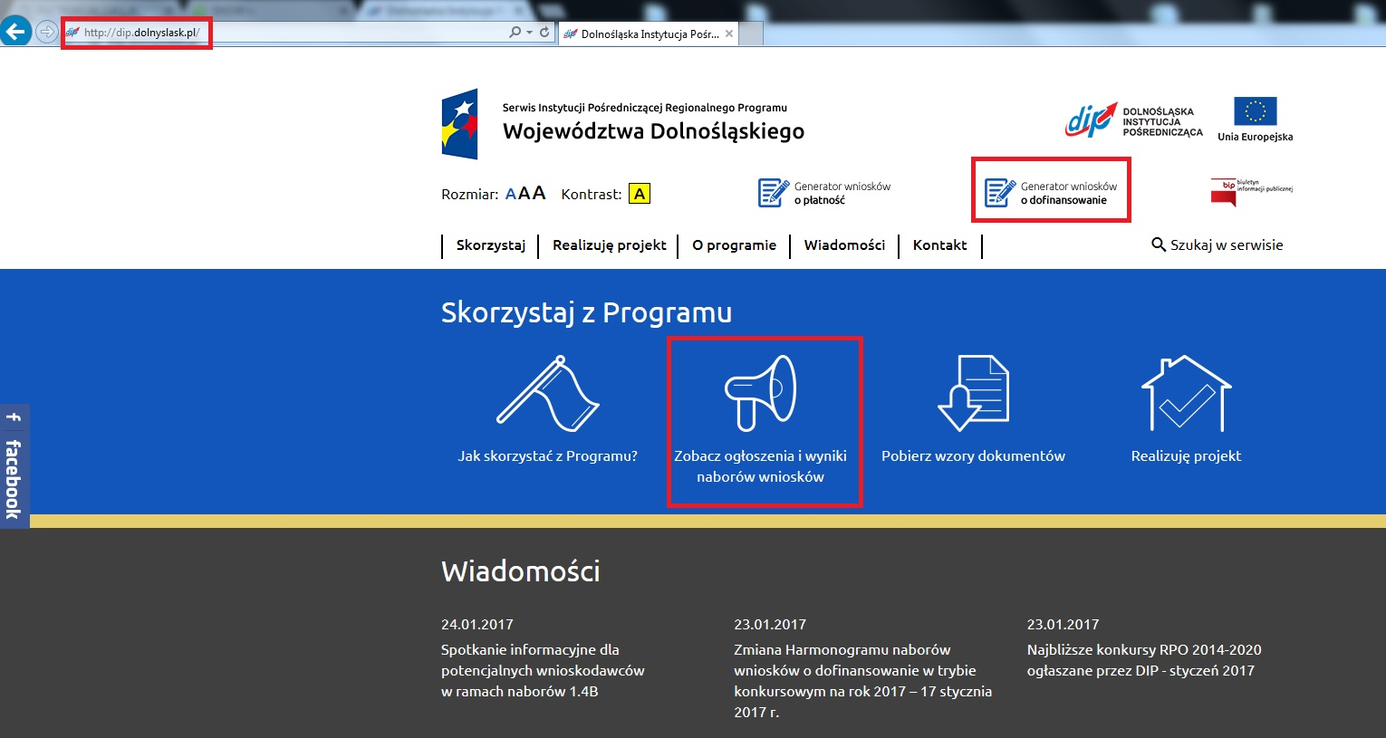

Slide 33
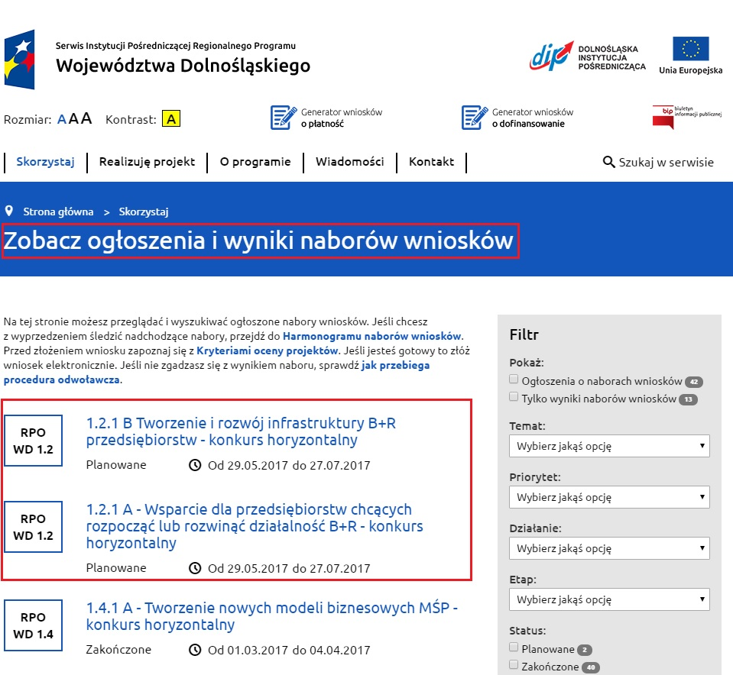

Slide 34
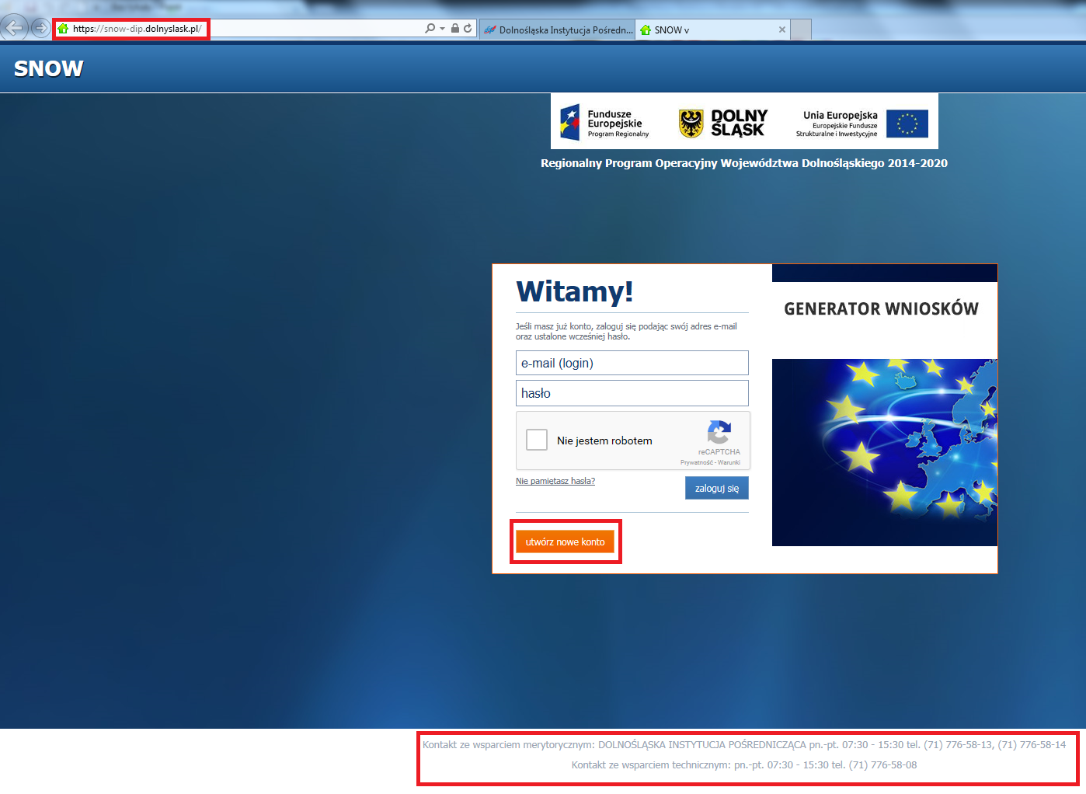

Slide 35
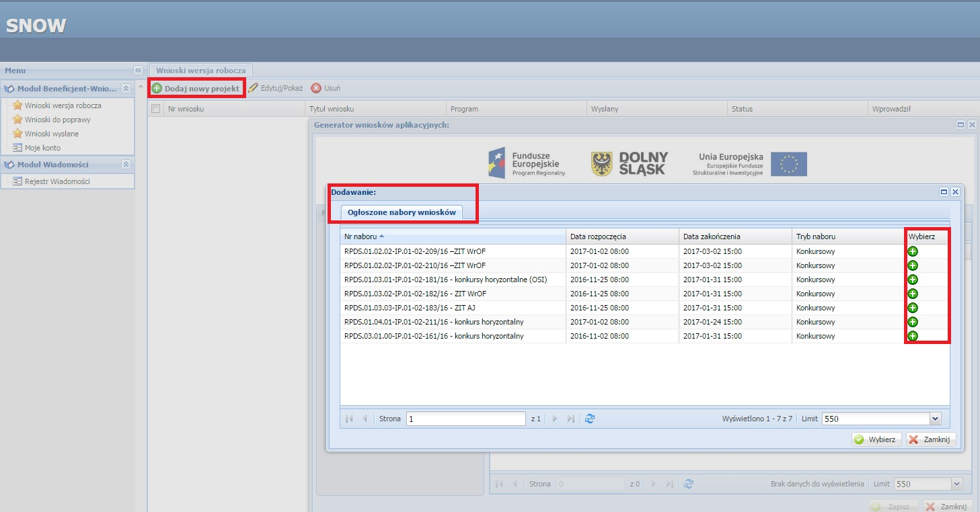

Slide 36
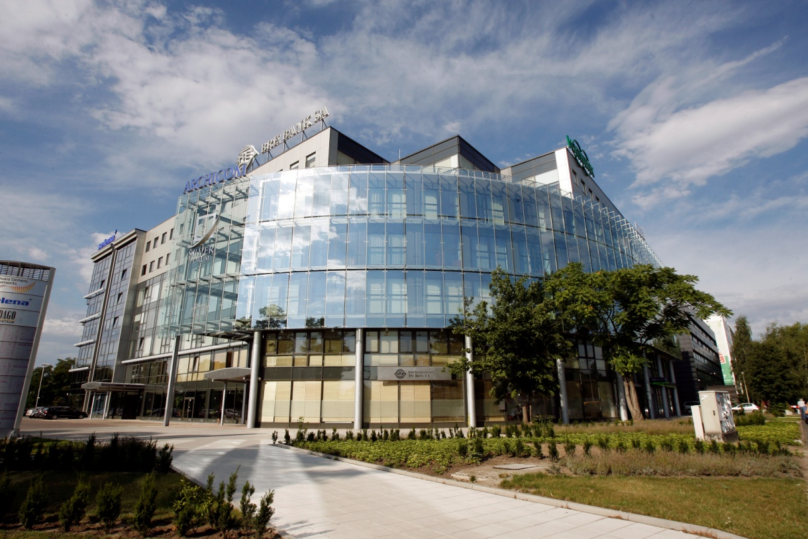
Dolnośląska Instytucja Pośrednicząca
ul. Strzegomska 2-4
53-611 Wrocław
tel. 71 776 58 13
71 776 58 14
info.dip@umwd.pl
www.dip.dolnyslask.pl

